Slide 1

Перспективы сотрудничества с АО «Банк Развития Казахстана» в реализации проектов химической промышленности

Slide 2
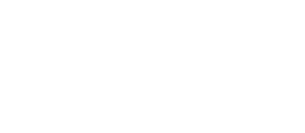




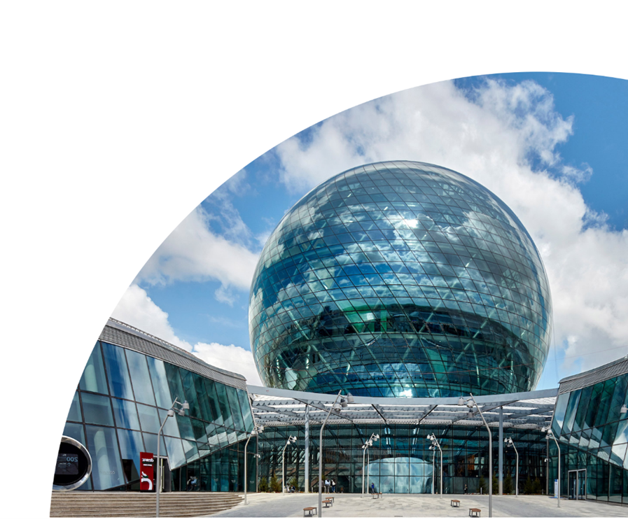

О Банке Развития Казахстана
Дочерние компании
АО «Фонд Развития Промышленности» образовано 2005 году с целю предоставления услуг средне- и долгосрочного финансового лизинга
DBK Capital Structure Fund B.V. Образовано в 2017 году с целью инвестирования в уставные капиталы компаний в рамках финансирования инвестиционных проектов БРК/БРКЛ
Был основан в 2001 году Указом Президента и Законом «О Банке Развития Казахстана»
Мандат БРК
Диверсификация экономики республики Казахстан
Развитие инфраструктур и индустрий в обрабатывающей промышленности;
Улучшение эффективности инвестиционной политики государства;
Продвижение внешних и внутренних инвестиций в экономику Казахстана.
Инвестиционные приоритеты
Металлургия, машиностроение, химия и нефтехимия, пищевая промышленность и др. отрасли обрабатывающей промышленности
Объекты инфраструктуры: энергетики, транспорта, телекоммуникаций.
Объекты в сфере услуг: в туристических, гостиничных секторах экономической деятельности и др. услуги на коммерческой основе

Slide 3
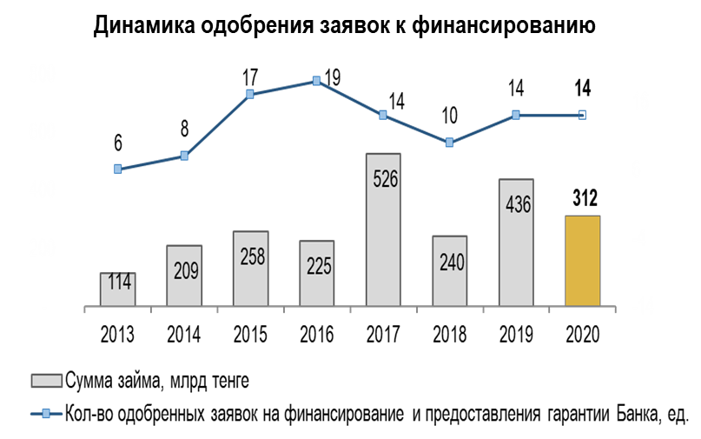
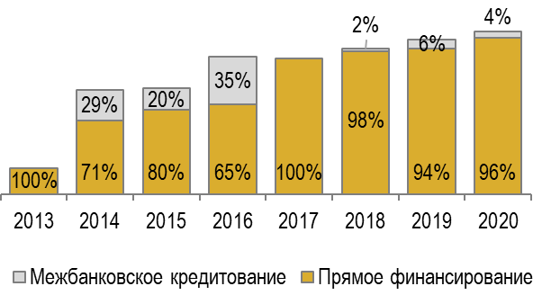
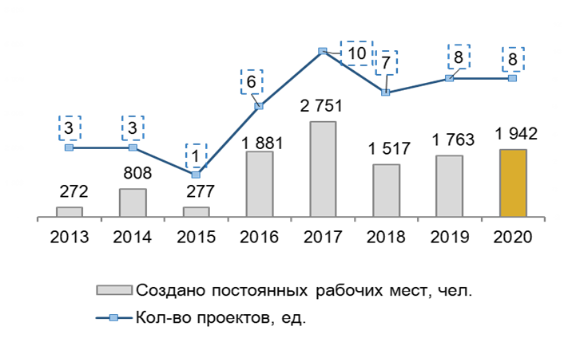
Кредитная деятельность БРК
Динамика освоения
кредитных средств (инвестиции), млрд тенге
451
481
506
426
422
325
328
81
Динамика запуска производственных мощностей в эксплуатацию

Slide 4
КРЕДИТНЫЙ ПОРТФЕЛЬ БРК
ПО СОСТОЯНИЮ НА 30.06.2021 года

Slide 5
Текущие проекты БРК в нефтехимической отрасли

Slide 6
Текущие проекты БРК в химической отрасли

Slide 7








Инструменты Банка Развития Казахстана
Прямое кредитование
Софинансирование/Синдицированное финансирование
от
7
от
7
КРЕДИТНАЯ ДЕЯТЕЛЬНОСТЬ БРК
Для проектов, реализуемых в сфере производства продуктов питания и напитков сумма займа – от 3 млрд тенге
При этом сумма участия Банка – от 3,5 млрд тенге
млрд
тенге
млрд
тенге
Для проектов, реализуемых в сфере производства продуктов питания и напитков сумма совместного финансирования – от 3 млрд тенге, при этом сумма участия Банка – от 1 млрд тенге. В случае если Банк выступает в качестве участника синдиката, то доля участия Банка не может превышать 50% от общей суммы финансирования.
5-20
лет
20%
до
20
от суммы сметы инвестиционного проекта, в случае проектного финансирования не менее 30%
лет
не менее
Кредитование деятельности с целью пополнения оборотных средств
Финансирование через облигационный заем
до
40%
7
от суммы займа, максимальная доля предоставляемого займа
Для проектов, реализуемых в сфере производства продуктов питания и напитков сумма займа – от 3 млрд тенге
млрд
тенге
Менее срока финансирования инвестиционного проекта
до
12
Лизинговое финансирование через Фонд развития промышленности
лет
Цена приобретаемых облигаций – не выше их номинальной стоимости
Коммерческий лизинг
Лизинг отечественной спецтехники
Лизинг отечественных автобусов, с.х. комбайнов и тракторов

Slide 8
Инструменты Банка Развития Казахстана
Кредитование экспортных операций
Экспортное кредитование импортера
ФИНАНСОВЫЕ ПОКАЗАТЕЛИ БРК
от
1
Ставка вознаграждения в рамках ГПИР «Нұрлы жол» на 2015-2019гг.– не более 8% годовых в тенге
от
3
млрд
тенге
Валюта финансирования – доллары США, евро, российский рубль
млн
USD
до
3
до
10
Срок займа определяется в зависимости от условий экспортной операций
Срок займа определяется в зависимости от условий экспортной операций
лет
лет
Кредитование банка – импортера
Банковская гарантия
от
3
Валюта финансирования – доллары США, евро, российский рубль
от
1
млн
USD
Валюта гарантии – доллары США, евро, российский рубль
до
10
млрд
тенге
Срок займа определяется в зависимости от условий экспортной операций
лет
до
10
Срок займа определяется в зависимости от условий экспортной операций
лет

Slide 9


Критерии отбора и условия кредитования БРК
ОСНОВНЫЕ КРИТЕРИИ ОТБОРА
ОСНОВНЫЕ УСЛОВИЯ КРЕДИТОВАНИЯ
Залоговое обеспечение*
недвижимое и движимое имущество;
имущество, в том числе, которое поступит в будущем в соответствии с бизнес-планом или ТЭО проекта;
иные, не запрещенные законодательством виды обеспечения.
соответствие инвестиционным приоритетам БРК
качество и полнота проектной документации
рентабельность и окупаемость
наличие обеспечения по кредитному инструменту
Валюта кредитования
или другая
по мере необходимости
технологическая и техническая обоснованность проектных решений и приобретения предмета финансового лизинга
соблюдение экологических требований
институциональная проработанность, наличие квалифицированного менеджмента и другие
Ставка вознаграждения
Величина ставки вознаграждения по займу исчисляется с учетом средней стоимости заимствования и операционных расходов БРК
Примечание: *
1. Стоимость обеспечения определяется в соответствии с рыночной стоимостью независимой компании и применением методики расчета залоговой стоимости Банка;
2. Структура обеспечения по ИП: 70% - активы, создаваемые в рамках проекта (в т.ч. от 70%, не более 40% ТМЦ и денег поступающих в будущем), 30% - «твердые» активы;
3. Допускается 100% - активы, создаваемые в будущем. При этом имеются свои требования и рекомендации к качеству заключаемых контрактов, которые должны быть заключены на условиях ЕРС (под ключ), при залоге будущих денежных потоков на условиях Off take (гарантированные поступления), компенсация инвестиционных затрат (КИЗ);
4. 100% покрытие = Основной долг +% за льготный период (в случае отсутствия «каникул», % за 3 месяца), в т.ч. просроченные % + штрафы + пени + неустойка.

Slide 10
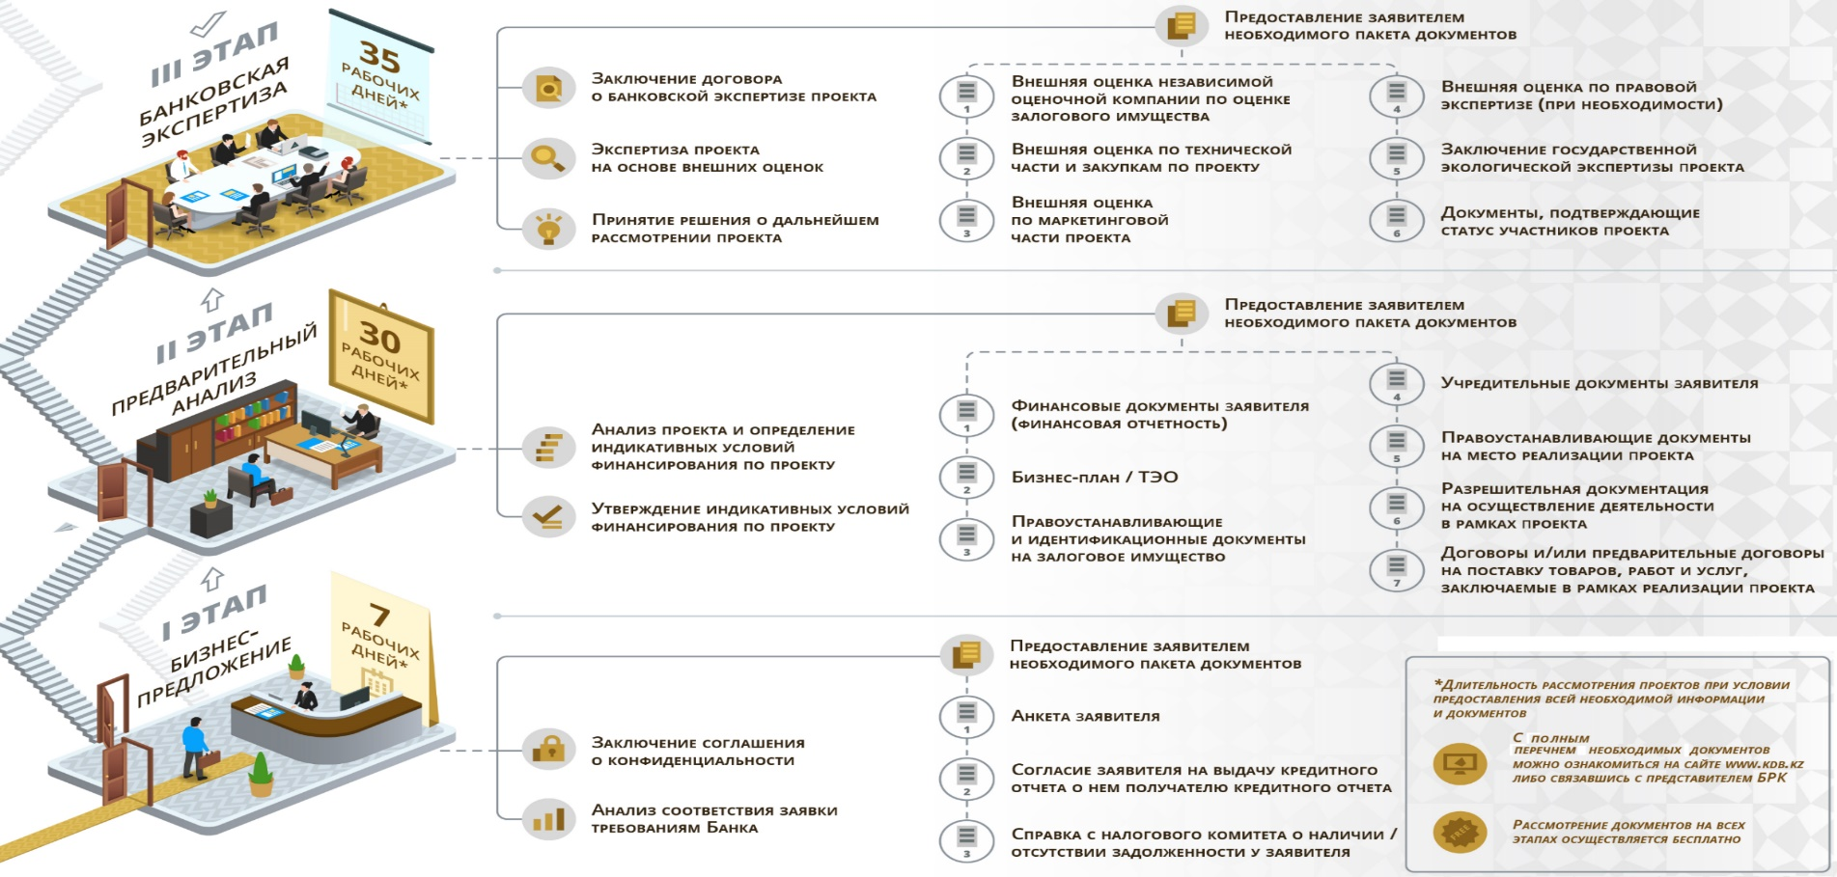
Порядок рассмотрения заявки для получения кредитования в БРК
ПРОЕКТНЫЕ ПОКАЗАТЕЛИ КЛИЕНТОВ БРК

Slide 11


Банк Развития Казахстана заинтересован в трансформации химической отрасли страны, ее развитии в соответствии с современными возможностями цифровизации и внедрения ESG-стандартов
Фокус группы для БРК - химические проекты, направленные на импортозамещение (калийные удобрения, карбамид, каустическая и кальцинированная сода, сульфат аммония и т.п.)
БРК готов развивать совместно с бизнесом новые производства в химической отрасли, предложив лучшие условия финансирования под низкую процентную ставку, в формате государственно-частного партнерства, проектного финансирования, совместно с финансовыми организациями в части синдицированного финансирования, а также предоставить гарантии.

Slide 12
КОНТАКТНАЯ
ИНФОРМАЦИЯ
АО «БАНК РАЗВИТИЯ КАЗАХСТАНА»
Республика Казахстан, Z05T3E2,
г. Нұр-Султан, район Есіл,
проспект Мәңгілік Ел, здание 55 А, н.п. 15
канцелярия: +7 (7172) 79 26 79
факс: +7 (7172) 79 26 38
e-mail: info@kdb.kz
www.kdb.kz
СПАСИБО ЗА ВНИМАНИЕ!

